Slide 1
Integralni i multimodalni transport
Prof. dr. sc. Serđo Kos
XI. predavanje

Slide 2
MODELIRANJE PRIJEVOZNOG PROCESA MORSKE KONTEJNERSKE TEHNOLOGIJE
UVOD - Troškovi prijevoza tereta od mjesta proizvođača do skladišta, prerađivača i do potrošača direktno utječu na povećanje cijene proizvoda. Ekonomski je opravdano težiti što većem smanjenju troškova, a sa stajališta prijevoznika obaviti prijevoz uz ostvarenje što veće dobiti. U oba slučaja preporučuje se optimizacija prijevoza tereta bez obzira jesu li kriterij optimalnosti troškovi prijevoza ili ostvarena dobit, odnosno prihodi.
Morska kontejnerska transportna tehnologija ujedinjuje tri bitna elementa : (1)kontejner kao tehničko sredstvo u koje se smješta teret, (2)lučki kontejnerski terminal kao prostor u luci s izgrađenom specifičnom infrastrukturom radi obavljanja operacija ukrcaja, iskrcaja i prekrcaja kontejnera i (3) kontejnerski brod kao plovno prijevozno sredstvo kojim se kontejneri prevoze od ishodišne do odredišne luke.

Slide 3
MODELIRANJE PRIJEVOZNOG PROCESA MORSKE KONTEJNERSKE TEHNOLOGIJE
- Prijevozni proces morske kontejnerske tehnologije ostvaruje se svrsishodnim povezivanjem 3 elementa, a s obzirom na složenost kontejnerske tehnologije potrebno je pratiti, ali i poboljšavati funkcioniranje promatranog procesa u tehničkom, tehnološkom, ekonomskom, organizacijskom, …, smislu.
- Unapređenje prijevoznog procesa morske kontejnerske tehnologije moguće je postići optimizacijom plana prijevoza kontejnera na određenom geografskom području.
- Odgovarajućim kvantitativnim metodama može se optimizirati prijevozni proces morske kontejnerske tehnologije, odnosno odrediti najpovoljnija varijanta prijevoza s obzirom na troškove prijevoza ili prihode. Da bi se ostvario postavljeni cilj primjenjuje se metoda linearnoga programiranja.

Slide 4
MODELIRANJE PRIJEVOZNOG PROCESA MORSKE KONTEJNERSKE TEHNOLOGIJE
OSNOVNE POSTAVKE :
Kontejner - spremnik u koji se smještaju različite vrste uglavnom generalnog tereta namijenjenog za prijevoz do istog odredišta. U praksi luka iskrcaja kontejnera ne mora biti i luka ukrcaja tih istih kontejnera ali s novim teretom. Zato se u morskoj kontejnerskoj tehnologiji javlja problem prijevoza praznih kontejnera do luka gdje će se obaviti "punjenje" kontejnera. Prijevoz praznih kontejnera nije samo tehnički i tehnološki, već i ekonomski problem jer takav prijevoz povećava troškove poslovanja brodara.
Temeljna postavka morske kontejnerske tehnologije je da potpuno kontejnerski brod u eksploataciji treba raspolagati s tri seta kontejnera:
jedan set kontejnera koji se nalaze ukrcani neposredno na brodu,
jedan set praznih kontejnera koji se nalaze po lukama ukrcaja određenoga geografskog područja,
jedan set praznih kontejnera koji se nalaze po lukama iskrcaja određenoga geografskog područja.
Pod setom kontejnera podrazumijeva se nominalni TEU prijevozni kapacitet odnosnoga kontejnerskog broda.

Slide 5
DEFINIRANJE PROBLEMA
- Problem se definirana sljedeći način: programiranje prijevoza određenog broja praznih ISO kontejnera potpuno kontejnerskim brodovima iz više luka ukrcaja u više luka iskrcaja uz minimalne udaljenosti (vrijeme u plovidbi) ili minimalne troškove prijevoza.
- Rješenje ovako postavljenog problema predstavlja plan prijevoza kontejnera od ukrcajnih do iskrcajnih luka uzevši u obzir broj kontejnera koji se nalaze u ukrcajnim lukama i broj kontejnera koji su potrebni u iskrcajnim lukama s ciljem da se taj prijevoz obavi uz minimalnu ukupnu udaljenost, odnosno minimalne troškove prijevoza.

Slide 6
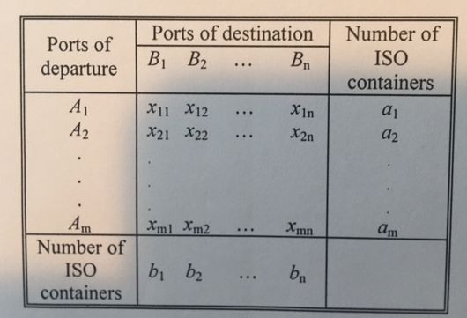
POSTAVLJANJE MATEMATIČKOG MODELA
Problem prijevoza kontejnera može se prikazati odgovarajućim tablicama: matricom transporta i matricom troškova - udaljenosti MATRICA TRANSPORTA :

Slide 7
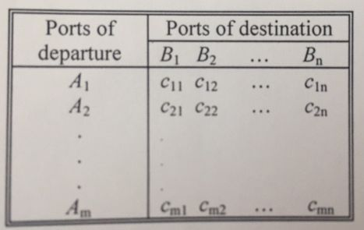
POSTAVLJANJE MATEMATIČKOG MODELA
MATRICA TROŠKOVA - UDALJENOSTI MOREM :

Slide 8
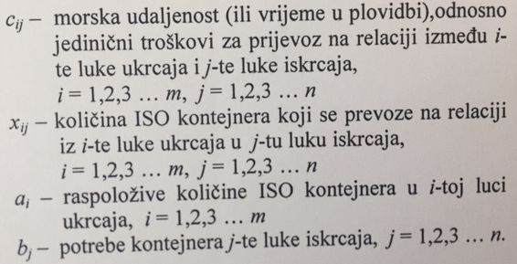
MATRICA TROŠKOVA ILI UDALJENOSTI MOREM
Ai – luke ukrcaja, i =1,2,..m Bj – luke iskrcaja, j =1,2…n m – ukupan broj luka ukrcaja n – ukupan broj luka iskrcaja

Slide 9
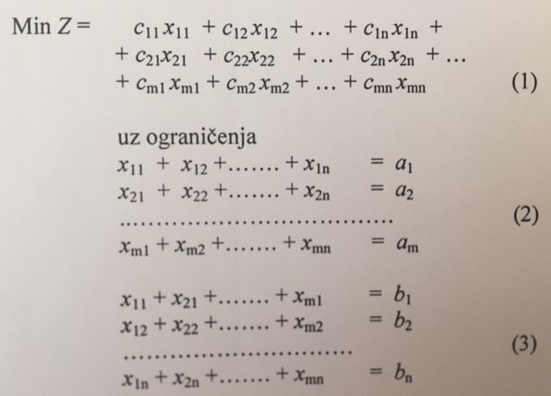
POSTAVLJANJE MATEMATIČKOG MODELA
- Matematički model za zadani problem morske kontejnerske tehnologije definira se na sljedeći način :

Slide 10
POSTAVLJANJE MATEMATIČKOG MODELA
Iz prikazanog sustava jednadžbi uočljivo je da se radi o problemu linearnog programiranja s (m+n) jednadžbi i (m·n) varijabli. Jednadžbe (2) i (3) čine sustav jednadžbi sastavljen od (m+n–1) neovisnih jednadžbi. Iz tog razloga i rješenje ovako postavljenog transportnog problema mora sadržavati (m+n–1) nenegativnih vrijednosti x_{ij}. Ako rješenje problema sadrži manje od (m+n–1) nenegativnih vrijednosti x_{ij}, tada je takvo rješenje DEGENERIRANO i u tom slučaju potrebno je odgovarajućim postupkom dobiti NEDEGENERIRANO rješenje.

Slide 11
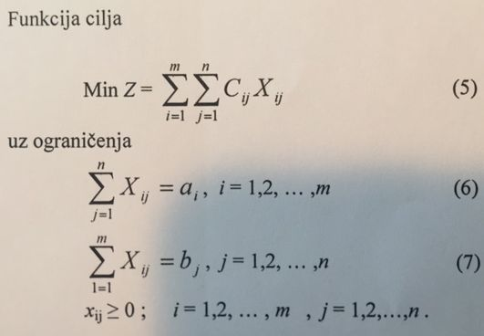
POSTAVLJANJE MATEMATIČKOG MODELA
Matematički model transportnog problema morske kontejnerske tehnologije u sažetom obliku može se ovako predočiti :

Slide 12
POSTAVLJANJE MATEMATIČKOG MODELA
Da bi jednadžbe (6) i (7) bile svrsishodno povezane potrebno je ispuniti sljedeći uvjet :

Slide 13
POSTAVLJANJE MATEMATIČKOG MODELA
- Transportni problem morske kontejnerske tehnologije u kojem je ukupna količina otpreme ISO kontejnera jednaka ukupnoj količini primanja ISO kontejnera predstavlja ZATVORENI transportni problem morske kontejnerske tehnologije.
- Kada je broj kontejnera u lukama ukrcaja veći ili manji od broja kontejnera u iskrcajnim lukama radi se o OTVORENOM transportnom problemu morske kontejnerske tehnologije.

Slide 14
POSTAVLJANJE MATEMATIČKOG MODELA
- Rješavanje transportnog problema morske kontejnerske tehnologije simpleks metodom je dugotrajno, zato se za rješavanje takvog problema koriste specijalizirane metode, i to:
- metode koje zahtijevaju postavljanje početnog programa koji se dalje poboljšava sve dok se ne dobije optimalni program. Za postavljanje početnog programa to su: metoda “North-West Corner Rule”, metoda najmanjih troškova, Vogelova metoda, itd., a za poboljšavanje i dobivanje optimalnoga rješenja: “Stepping Stone Method”, MODI-metoda, itd.
- metode koje ne zahtijevaju postavljanje početnog programa. Te metode postupno razvijaju program dok se ne dobije optimalno rješenje. Od tih metoda poznatija je Ford-Fulkersonova metoda.

Slide 15
POSTAVLJANJE MATEMATIČKOG MODELA
- Za svaki problem linearnoga programiranja , pa i za transportni problem može se formulirati dualni problem. Vrijednosti dualnih varijabli korisne su u analizi optimalnoga rješenja, posebno u analizi utjecaja promjene broja kontejnera u nekoj ukrcajnoj ili iskrcajnoj luci na iznos minimalne udaljenosti, odnosno minimalnih troškova prijevoza.
- Zahvaljujući razvoju kompjutorizacije rješavanje mnogih problema iz operacijskih istraživanja olakšano je primjenom odgovarajućih računalnih programa; radi jednostavnosti preporuča se korištenje programa za osobno računalo QSB .
- Detaljnija objašnjenja u svezi primjene pojedinih metoda i načina rješavanja nalaze se u odgovarajućim udžbenicima iz operacijskih istraživanja .

Slide 16
NUMERIČKI PRIMJER
- Na određenom geografskom području koje opslužuje pomorski brodar “X” potrebno je prevesti prazne kontejnere iz luka ukrcaja A₁, A₂, A₃ i A₄ do odredišnih luka B₁, B₂, B₃ i B₄.
- U lukama ukrcaja na raspolaganju za prijevoz nalaze se sljedeće količine kontejnera: 700, 500, 400 i 400 TEU, tim slijedom.
- Potražnja u lukama iskrcaja je sljedeća: 560, 380, 620 i 440 TEU, tim slijedom.
- Udaljenosti morskim rutama između luka ukrcaja i iskrcaja u nautičkim miljama dane su u sljedećoj tablici.

Slide 17
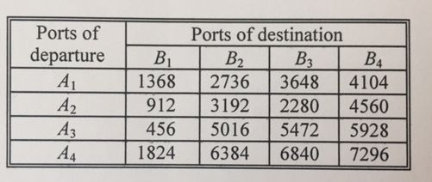
NUMERIČKI PRIMJER
Udaljenosti između luka ukrcaja i iskrcaja u NM :

Slide 18
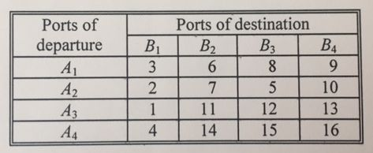
NUMERIČKI PRIMJER
- Brodar “X” posjeduje kontejnerski brod koji u navigaciji ostvaruje prosječnu putnu brzinu od 19 čvorova, pa vrijeme u plovidbi između luka, izraženo u danima, iznosi :
- Zadatak je odrediti plan prijevoza kontejnera iz ukrcajnih do iskrcajnih luka s ciljem da ukupna udaljenost , odnosno vrijeme plovidbe bude minimalno.

Slide 19
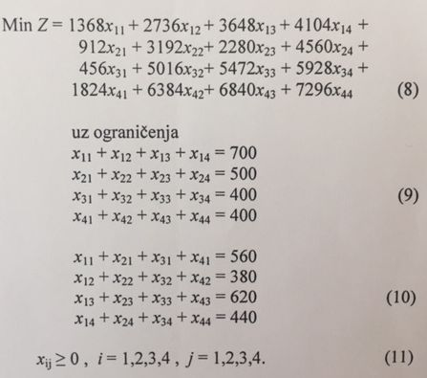
RJEŠAVANJE NUMERIČKOG PRIMJERA
- Za zadani problem matematički model glasi :
Luke ukrcaja : 700 , 500 , 400 , 400 – ponuda Luke iskrcaja : 560 , 380 , 620 , 440 - potražnja

Slide 20
RJEŠENJE NUMERIČKOG PRIMJERA
- Problem prijevoza ISO kontejnera rješen je pomoću metode “North-West Corner Rule” i MODI metode. Prema optimalnom programu transport ISO kontejnera trebalo bi organizirati na sljedeći način:
iz luke ukrcaja A₁ prevesti: 380 TEU za luku B₂, 120 TEU za luku B₃, 200 TEU za luku B₄,
iz luke ukrcaja A₂: 500 TEU za luku B₃,
iz luke ukrcaja A₃ 400 TEU za luku B₁,
iz luke ukrcaja A₄ 160 TEU za luku B₁ te 240 TEU za luku B₄.
Vrijednost dobivenog optimalnog programa prijevoza iznosi :
Min Z = 5 663 520 TEU-NM, odnosno Min Z = 12 420 TEU-dana.

Slide 21
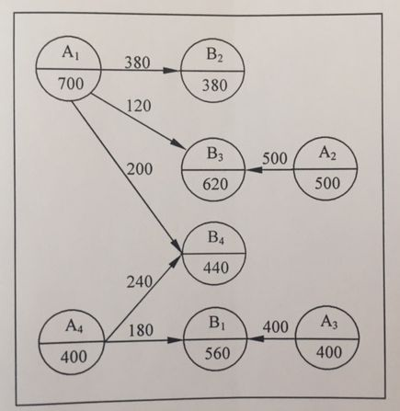
GRAFIČKI PRIKAZ OPTIMALNOG RJEŠENJA (ispravak na slici umjesto180 treba biti 160)

Slide 22
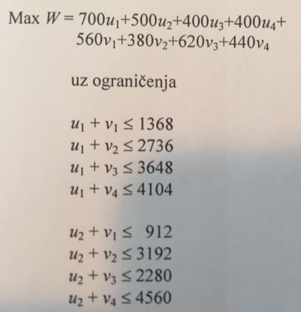
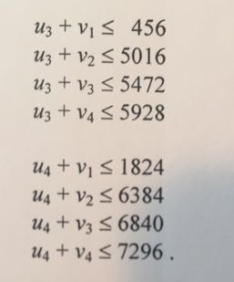
DUAL POSTAVLJENOG PROBLEMA
- Matematički model duala problema prijevoza kontejnera glasi: Luke ukrcaja : 700, 500 , 400 , 400 – ponuda Luke iskrcaja : 560 , 380 , 620 , 440 - potražnja

Slide 23
RJEŠAVANJE DUALNOG PROBLEMA
- Dualni problem rješava se simpleks metodom, međutim, optimalno se rješenje može dobiti i rješavanjem primala primjenom prethodno navedenih metoda (MODI-metodom) pri čemu se dobiju ove vrijednosti dualnih varijabli:
u₁ = 0, u₂ = –1368, u₃ = 1824, u₄ = 3192, Luke ukrcaja (ponuda) : 700, 500 , 400 , 400
v₁ = –1368, v₂ = 2736, v₃ = 3648, v₄ = 4104. Luke iskrcaja (potražnja) : 560 , 380 , 620 , 440 pppotrpotražnja

Slide 24
RJEŠAVANJE DUALNOG PROBLEMA
u₁ = 0, u₂ = –1368, u₃ = 1824, u₄ = 3192,
v₁ = –1368, v₂ = 2736, v₃ = 3648, v₄ = 4104.
- Pozitivne vrijednosti varijabli duala koje se odnose na luke ukrcaja, tj. vrijednosti u_{i} pokazuju za koliko će se povećati ukupna udaljenost u NM, odnosno broj TEU-dana, a time i ukupni troškovi prijevoza kontejnera, ako se broj otpremljenih kontejnera iz i-te luke ukrcaja poveća za jedan TEU, i obrnuto, negativne vrijednosti u_{i} znače da će povećanje broja kontejnera u i-toj luci ukrcaja za jedan TEU utjecati na smanjenje ukupne udaljenosti i ukupnih troškova prijevoza za iznos vrijednosti dualne varijable.
- Analogni zaključci vrijede za pozitivne, odnosno negativne vrijednosti dualnih varijabli v_{j} koje pokazuju za koji će se iznos povećati ili smanjiti vrijednost programa prijevoza kontejnera, ako se za jedan TEU poveća potreba, odnosno potražnja j-te luke iskrcaja i obrnuto.

Slide 25
RJEŠAVANJE DUALNOG PROBLEMA
- U analizi dualnih varijabli uzima se u obzir povećanje u jednom ishodištu (ili odredištu) i smanjenje u drugom ishodištu (ili odredištu) u jednakom iznosu, kako se ne bi poremetila ravnoteža između ponude i potražnje u matrici transporta.

Slide 26
RJEŠAVANJE DUALNOG PROBLEMA
- ako se u luci A₁ broj kontejnera smanji na 600 kontejnera, a u luci A₂ poveća na 600 kontejnera, dok svi ostali element u modelu ostanu nepromijenjeni, tada će ta promjena uzrokovati povećanje ukupne udaljenosti za 136 800 NM pa će minimalna udaljenost iznositi 5 526 720 TEU-NM. Naime, povećanje broja kontejnera a₂ za 100 TEU prouzrokuje povećanje za 100·1368 TEU-NM, a smanjenje broja kontejnera a₁ za 100 TEU uopće ne utječe na promjenu funkcije Z jer je u₁ = 0. - ako se smanji zahtjev luke B₁ na 400 kontejnera, a poveća zahtjev za luku B₄ na 600 kontejnera, tada na temelju vrijednosti dualnih varijabli izlazi da će te promjene utjecati na povećanje udaljenosti u iznosu od 875 520 TEU-NM (160·1368 + 160·4104). Pritom će ukupna udaljenost iznositi 6 539 040 NM.

Slide 27
ZAKLJUČAK
- U matematičkom smislu transportni problem morske kontejnerske tehnologije definira se kao problem za koji je potrebno utvrditi minimalnu vrijednost funkcije kriterija s određenim brojem strukturnih varijabli x_{ij} međusobno povezanih linearnim vezama, tj. ograničenjima u obliku linearnih jednadžbi ili nejednadžbi.
- U tehnološko-organizacijskom smislu radi se o postupku raspoređivanja ograničenog broja jedinica na najsvrsishodniji način definiran unaprijed utvrđenim ciljem kao što je minimalna morska udaljenost, minimalan broj dana u plovidbi ili minimalni troškovi.
- Za rješavanje transportnog problema morske transportne tehnologije mogu se koristiti metode koje zahtijevaju postavljanje početnog programa koji se dalje poboljšava dok se ne dobije optimalni program, ili metode koje ne zahtijevaju postavljanje početnog programa nego postupno razvijaju program dok se ne dobije optimalno rješenje ili pak odgovarajući računalni program.

Slide 28
Hvala na pažnji.

